Slide 1
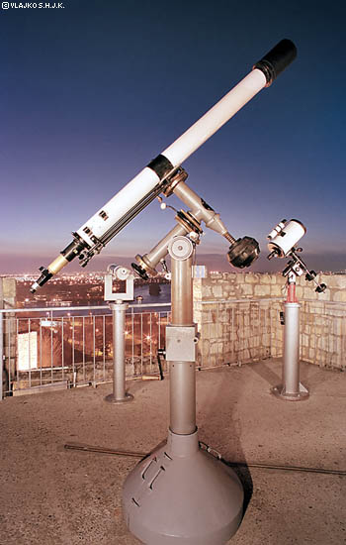
Телескоп

Slide 2
Хто винайшов телескоп?
Запальну дію лінз і дзеркал відомо з глибокої давнини. А зорова труба увійшла в ужиток лише в XVІІІ столітті.Першим, хто направив зорову трубу в небо, перетворивши її в телескоп, і отримав нові наукові дані став Галілей . У 1609 він створив свою першу зорову трубу з триразовим збільшенням. У тому ж році він побудував телескоп з восьмиразовим збільшенням довжиною близько півметра. Пізніше ним було створено телескоп, який давав 32-кратне збільшення: довжина телескопа була близько метра, а діаметр об'єктиву - 4,5 см. Це був дуже недосконалий інструмент, тим не менше з його допомогою Галілей зробив ряд відкриттів.

Slide 3
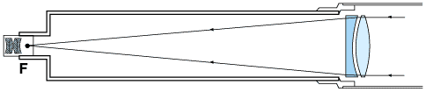
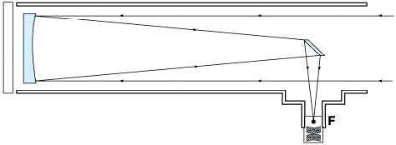
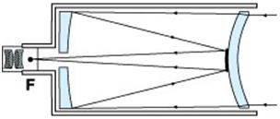
Види телескопів та їх будова.
Усі телескопи діляться на 3 оптичних класи:
Преломлюючі телескопи, або рефрактори, в якості головного світлозбирального елемента використовують велику лінзу-об'єктив.
Усі великі астрономічні телескопи являють собою рефлектори. Це відображаючі телескопи. Для збору світла і формування зображення в них використовується увігнуте головне дзеркало.
Дзеркально-лінзові (катадіоптричні) телескопи використовують як лінзи, так і дзеркала, за рахунок чого їх оптичний пристрій дозволяє досягти чудової якості зображення з високою роздільною здатністю.

Slide 4
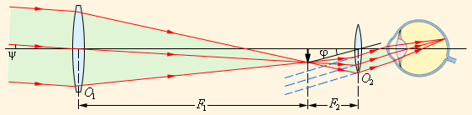
Хід променів

Slide 5
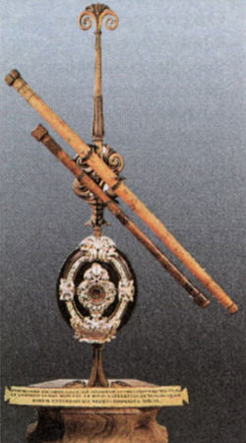
Найперший в світі телескоп
Перший в світі телескоп був виготовлений
в серпні 1609 року італійським
математиком Галілео Галілеєм, після винаходу зорової линзовой труби в
Голландії. Фактично, телескоп Галілея - це модернізований варіант підзорної труби Ханса Ліппершея.

Slide 6
Навіщо потрібен телескоп
Телескоп потрібен для вивчення небесних світил по їх електромагнітному випромінюванні. Для спостереження за зірками, планетами, чумацьким шляхом, чорними дірами та іншими небесними тілами.

